Slide 1
МОБІЛЬНИЙ ЗВ’ЯЗОК
Основні поняття
Статистичні дані
Принцип дії
Вплив випромінювання
Ситуація в Україні

Slide 2
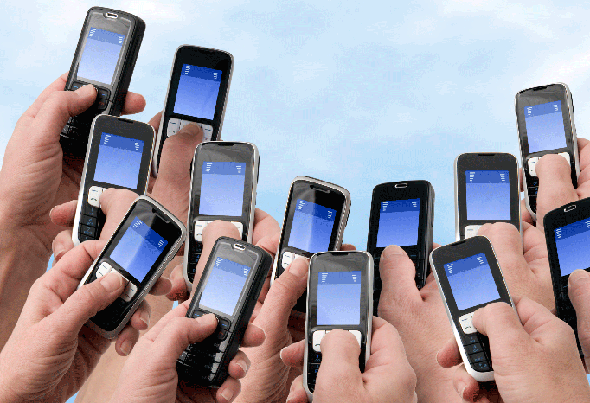
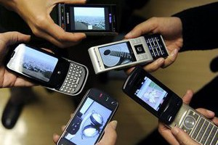
Мобільний зв’язок
Мобільний зв'язок — галузь зв'язку, електрозв'язку, телекомунікацій; передача на відстань мовної інформації, здійснюваної електричними сигналами (фіксований зв'язок) або радіосигналами.

Slide 3
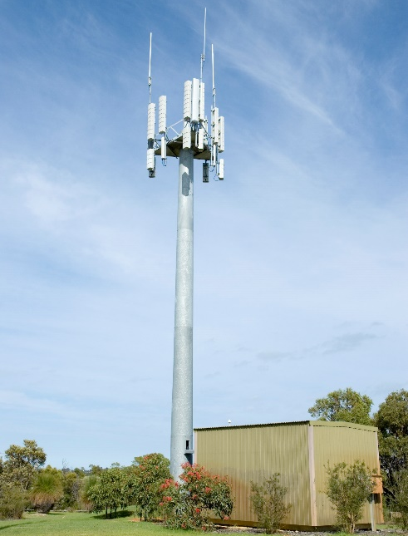
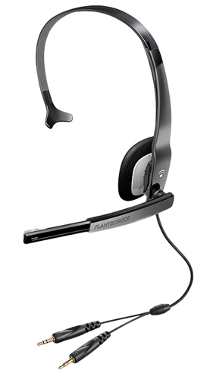


У світі на сьогодні експлуатується близько 1,5 мільйони базових станцій, більш ніж 20 000 з них розташовані в Україні. Мобільний телефонний зв’язок сьогодні — це одна з найбільш успішних та дуже динамічних за розвитком областей радіозв’язку.
Робота мобільного зв’язку забезпечується розвинутою мережею базових станцій (фіксованих антен), які передають інформацію на комутаційні центри за допомогою радіочастотних сигналів.
Гарнітура – один із шляхів зменшення отримуваної дози випромінювання від мобільних телефонів.

Slide 4

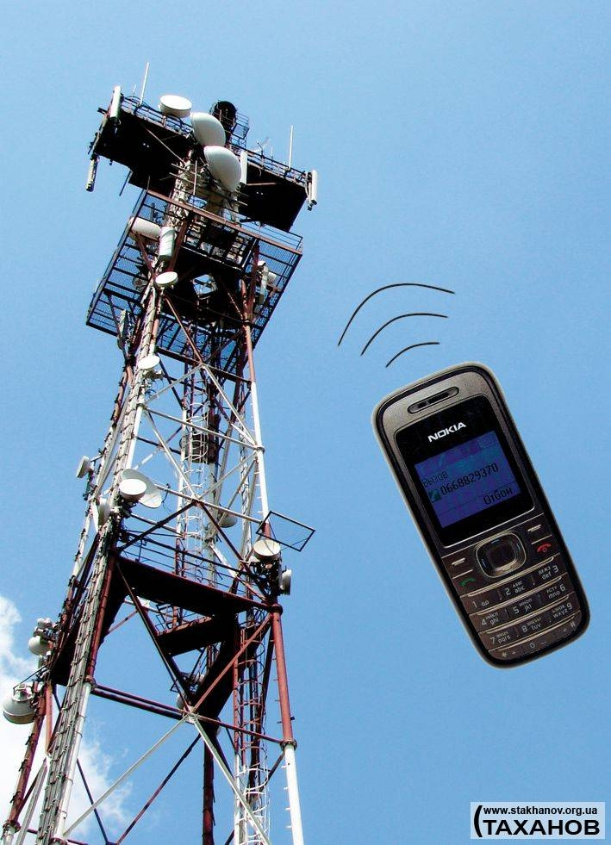
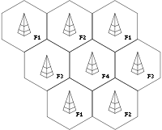
Принцип дії та обладнання
Основні складові стільникової мережі — це сотові телефони і базові станції. Увімкнений стільниковий телефон прослуховує радіоефір, шукаючи сигнал базової станції. Після цього телефон посилає станції свій унікальний ідентифікаційний код. Телефон і станція підтримують постійний радіоконтакт, періодично обмінюючись пакетами даних.

Slide 5
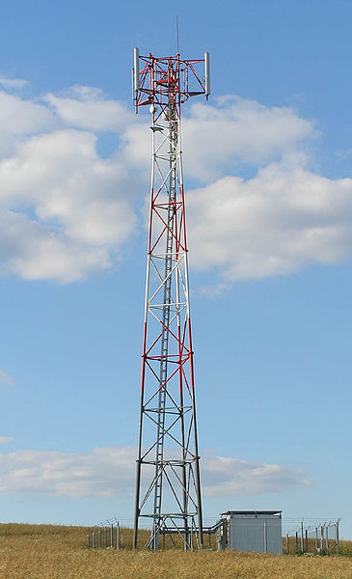
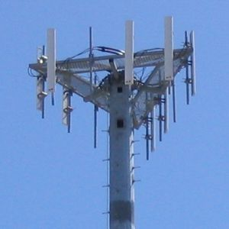
Базова станція
Антена базової станції розділена на сектори, кожен з яких спрямований у свій бік. Кожен сектор може обслуговувати до 72 дзвінків одночасно. Усього може бути 6 секторів => одна базова станція може обслуговувати до 432 дзвінків. Вертикальна антена здійснює зв'язок з телефонами, кругла з'єднує станцію з контролером.

Slide 6
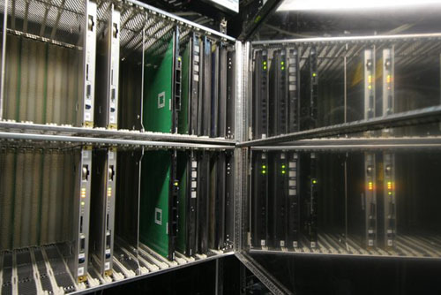

КОМУТАТОР
Кожен комутатор обслуговує від 2 до 30 контролерів й здійснює управління трафіком.
КОНТРОЛЕР
У залежності від обладнання, контролер може обслуговувати до 60 базових станцій. Зв'язок між базовою станцією та контролером може здійснюватися через радіорелейний канал або по оптволоконному кабелю. Контролер здійснює керування роботою радіоканалів, контролює пересування абонента й здійснює передачу сигналу з однієї базової станції на іншу.

Slide 7
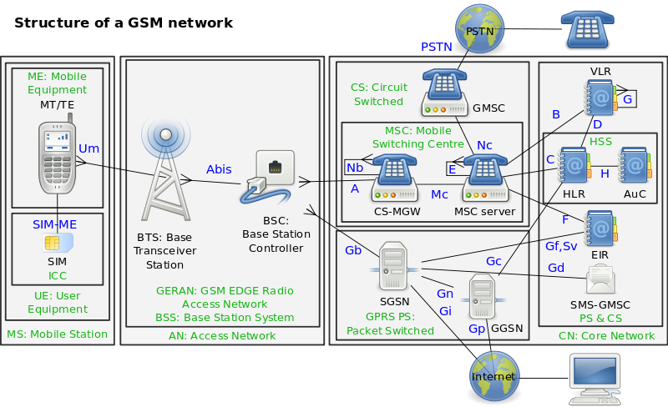

Slide 8



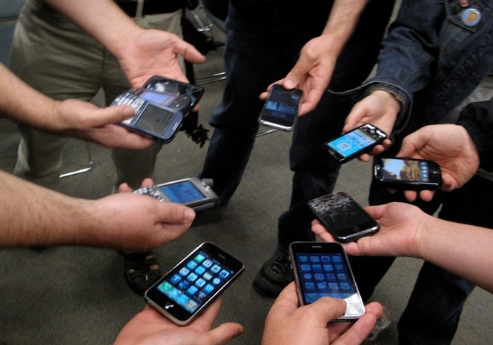
16 червня 1993 року – в Україні було запроваджено мобільний зв’язок і здійснено перший дзвінок з мобільного телефону.
Сьогодні в Україні налічується вже більш ніж 51 млн абонентів різних мобільних операторів. За 10 років користування мобільним зв’язком кількість абонентів збільшилась в 1000 разів у порівнянні з 1997 роком.

Slide 9


